Slide 1
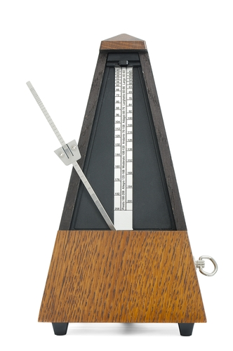
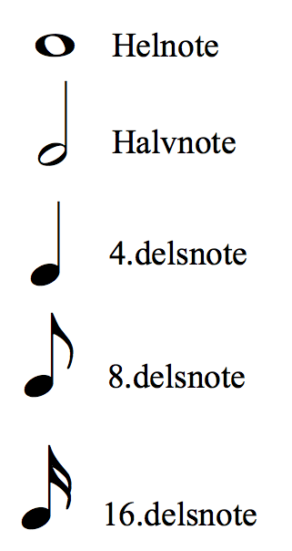
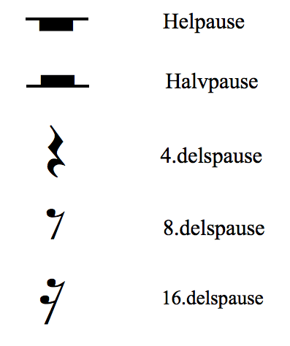
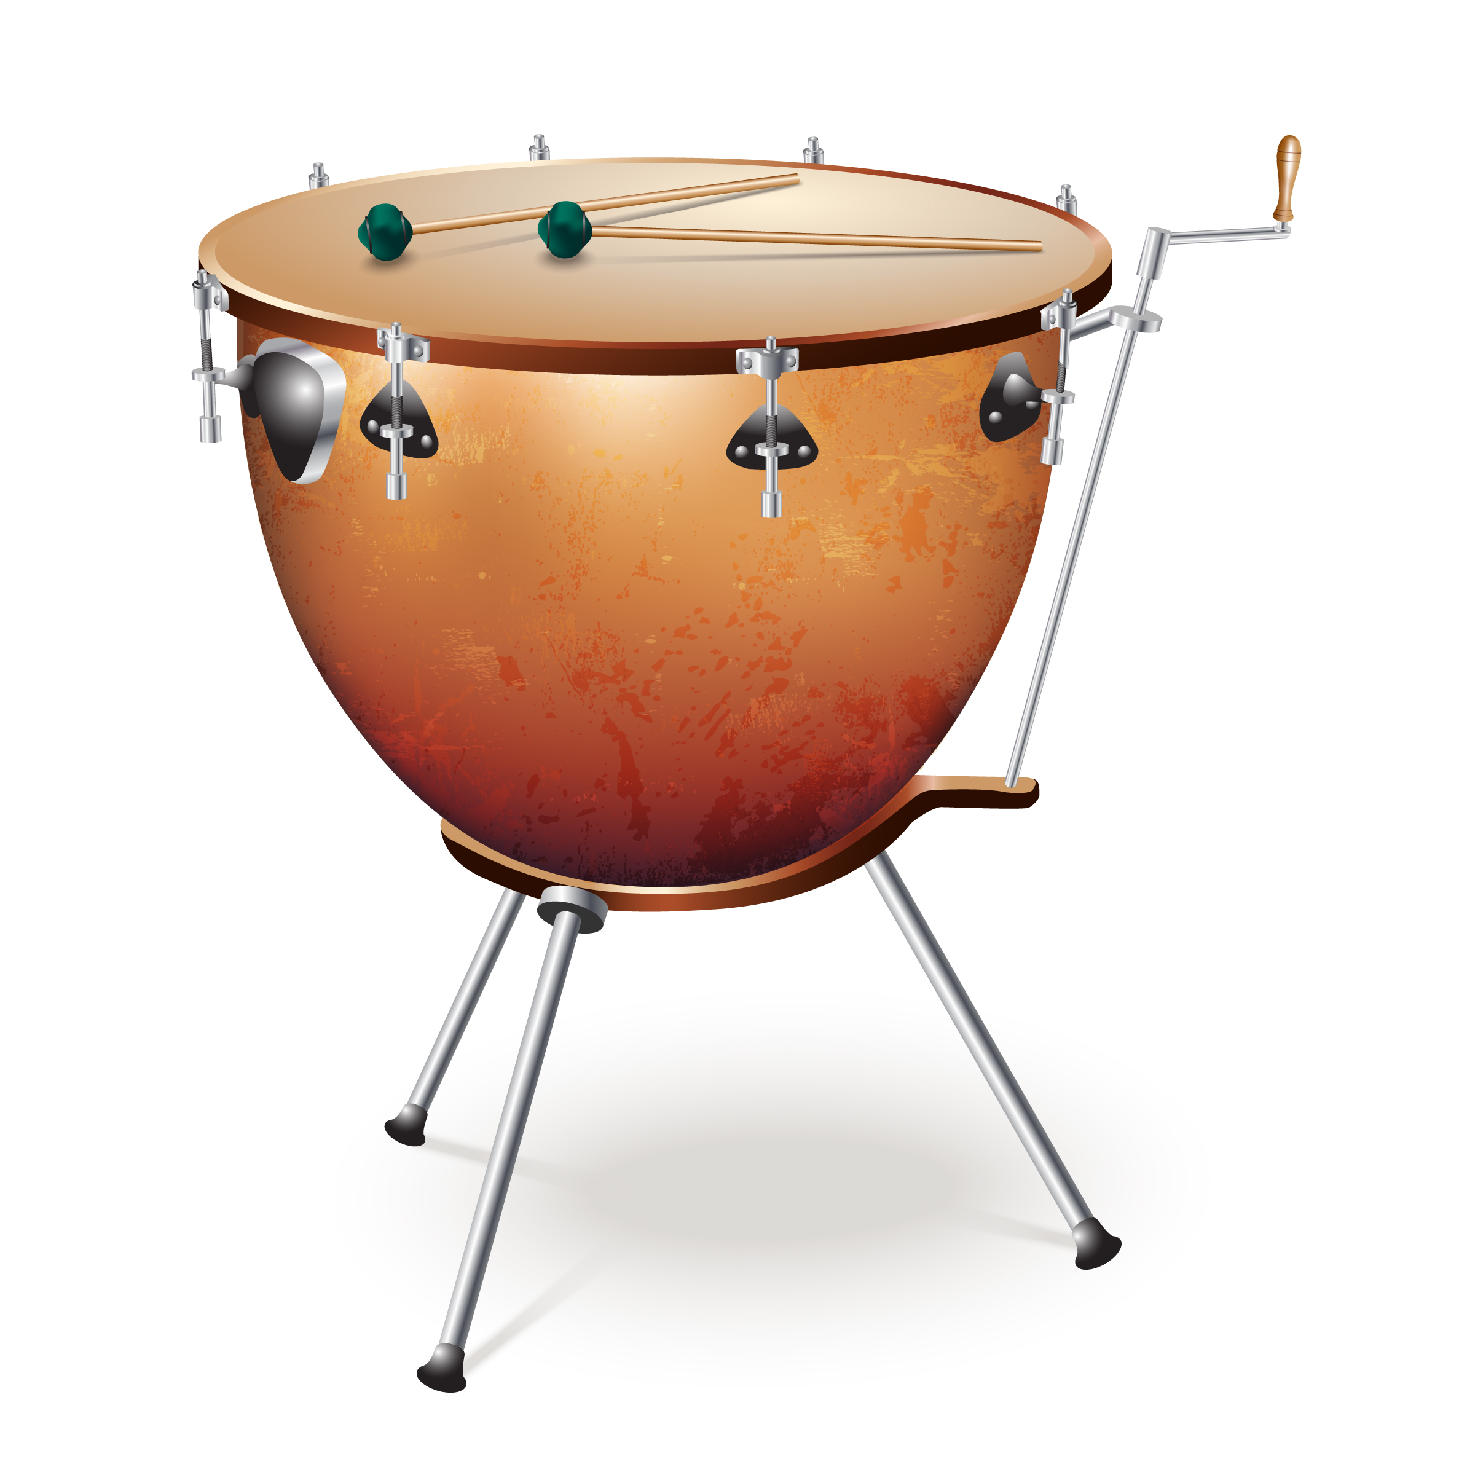
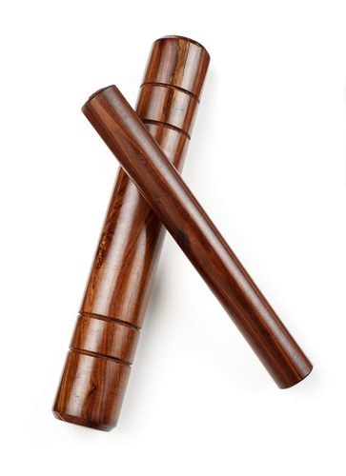
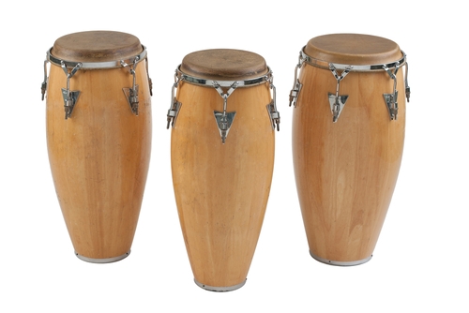
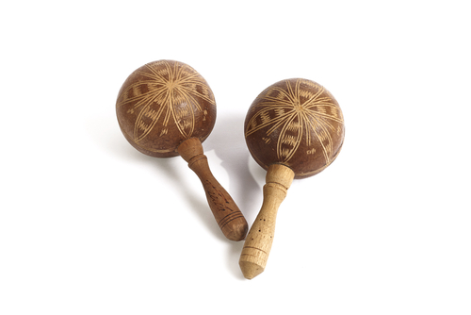
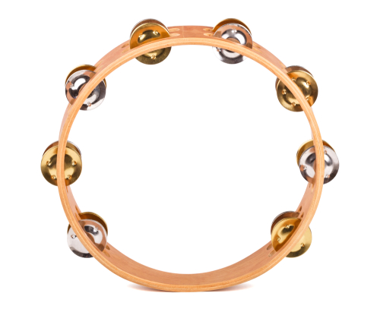
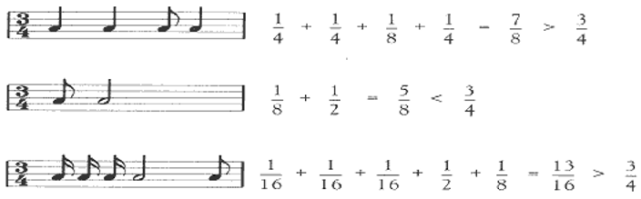
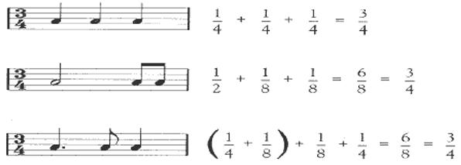
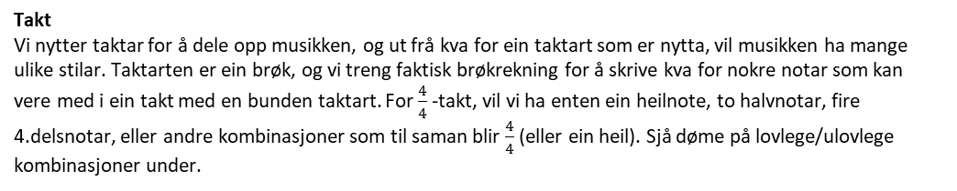
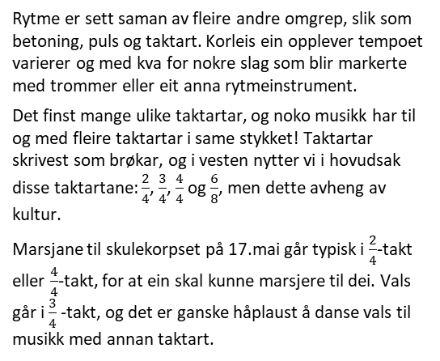


Opplegg 9 - Rytme
Betoning
Det at ein legg meir trykk på nokre notar/tonar enn andre og framhever disse. Dei betonte tonane verkar dermed tyngre enn dei andre.
Rytme er sett saman av fleire andre omgrep, slik som betoning, puls og taktart. Korleis ein opplever tempoet varierer og med kva for nokre slag som blir markerte med trommer eller eit anna rytmeinstrument.
Det finst mange ulike taktartar, og noko musikk har til og med fleire taktartar i same stykket! Taktartar skrivest som brøkar, og i vesten nytter vi i hovudsak disse taktartane: $\frac{2}{4}$, $\frac{3}{4}$, $\frac{4}{4}$ og $\frac{6}{8}$, men dette avheng av kultur.
Marsjane til skulekorpset på 17.mai går typisk i $\frac{2}{4}$-takt eller $\frac{4}{4}$-takt, for at ein skal kunne marsjere til dei. Vals går i $\frac{3}{4}$-takt, og det er ganske håplaust å danse vals til musikk med annan taktart.
Kva er puls?
Pulsen fortel oss kor raskt musikken går, eller kva for ein fart han har. Det kallast og for tempo. Vi bruker gjerne eit metronomtal for å seie noko om tempoet, og det målest i BPM. BPM står for beats per minute, altså taktslag i minuttet.
Det går an å bruke ein metronom for å halde tempo. Før var disse analoge og hadde eit slags urverk som gjorde dei i stand til å lage eit visst tal klikkelyder i minuttet. No er det vanlegare med digitale metronomar, der det er elektronikk som gjer at vi får svake tikkelydar.
Det går og an å ha ein metronom som likner på eit armbandsur. Han kan gje ein liten vibrasjon i staden for lyd ved kvar puls i musikken.
Notar og varigheit
Notane har ulik utsjånad ut frå kor lenge ein skal halde dei når ein speler eller syng. Under visest ein oversikt over varigheit til notar og pausar.
Takt
Vi nytter taktar for å dele opp musikken, og ut frå kva for ein taktart som er nytta, vil musikken ha mange ulike stilar. Taktarten er ein brøk, og vi treng faktisk brøkrekning for å skrive kva for nokre notar som kan vere med i ein takt med en bunden taktart. For $\frac{4}{4}$-takt, vil vi ha enten ein heilnote, to halvnotar, fire 4.delsnotar, eller andre kombinasjoner som til saman blir $\frac{4}{4}$ (eller ein heil). Sjå døme på lovlege/ulovlege kombinasjoner under.
Ulovleg ≠ $\frac{3}{4}$
Lovleg = $\frac{3}{4}$

Slide 2
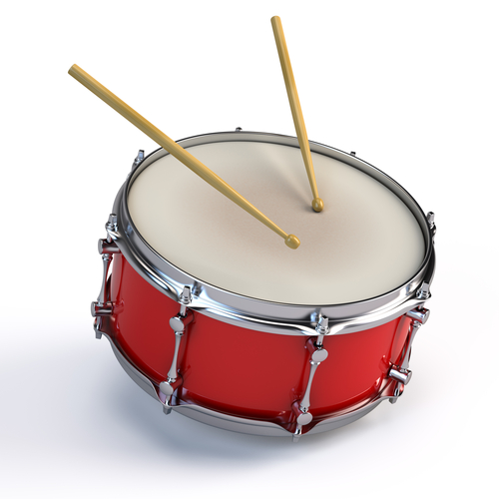
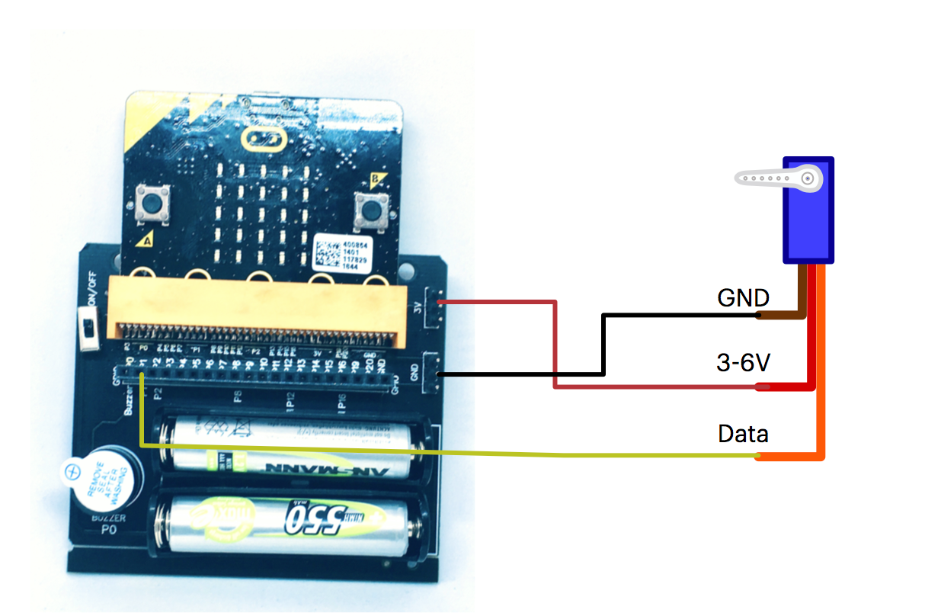
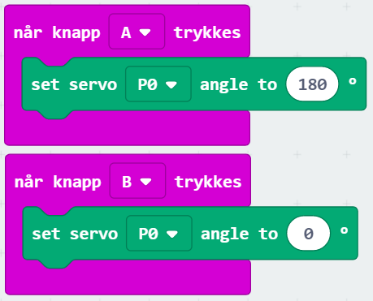
Lag eit programmerbart instrument
Oppgåve
Lag eit rytmeinstrument som du må bruke minst ein servo for å få lyd i.
Fase 1: Veit du kva eit rytmeinstrument er? Kan du finne døme på ulike typar rytmeinstrument? Kva er skilnaden på eit rytmeinstrument og eit strengeinstrument eller eit blåseinstrument?
Fase 2: Ha ei idémyldring for deg sjølv. Korleis vil du at instrumentet ditt skal sjå ut? Kva for nokre materiale vil du nytte? Korleis kan du få akkurat den typen lyd du har mest lyst å lage?
Det kan vere lurt å teikne ei skisse av instrumentet ditt. ___________________________________________________________________________
Fase 3: Tid for å lage instrumentet. Bruk gjerne skissa frå fase 2. Så må du lage eit program som får rytmeinstrumentet til å lage ein rytmisk lyd. Kva slags type servo er den beste å bruke til ditt instrument?
Kople opp micro:bit og kretskort med servoen som vist på figuren.
Servoen har tre fargar på leidningane der det er viktig at den rette leidningen havnar på den rette staden.
Døme på program
Det øvste programmet gjer at servoen dreier 180° i den eine retninga.
Det nedste programmet gjer at servoen dreier attende til utgangspunktet.
Kan du bruke noko av dette til instrumentet ditt?
Fase 4: Nå er det på tide å kombinere instrumentet du har laga med programmet du har laga.
Fase 5: Verkar instrumentet ditt slik du hadde tenkt? Blei lyden fin? Har nokon andre i klassen kulare lyd? Kvifor er den lyden kulare? Eller vil du endre rytmen?
Fase 6: Kan du gå attende til ein av de andre fasane for å lage eit enda betre instrument? Du kan endre både programmet og sjølve instrumentet ditt.
Fase 7: Til slutt kan du forklare korleis du har gjort for å lage instrumentet ditt, og kvifor du valde akkurat din måte å lage rytme på. Skriv, teikne eller lag ei lydfil med forklaringa.
Ekstraoppgåver
Kan du kombinere fleire ulike måtar å lage lyd på, og lage eit orkester?
Gå saman med nokre andre og lag musikk som speler i takt.

